Slide 1




SQL SERVER III ADMINISTRACIÓN PRACTICA N°1
PROFESOR: GUSTAVO CORONEL
ALUMNO: CARLOS ANTHONY CACERES CARHUACUSMA
CLASE: 55576

Slide 2

TABLA DE ROLES
ROL DE BD Rol creado para la practica. | TAREAS | MIEMBROS | USUARIO | TABLAS A LAS QUE ACCEDE | PERMISOS Los permisos mas restrictivos tienen prioridad sobre los menos restrictivos.
ADMINISTRADOR | Creación de objetos de la base de datos. | CACC | admin | Todas | Crear tablas Modificar tablas Eliminar tablas
ROL_VICEPRESIDENTE | Mantenimiento de empleados y obtener información acerca de los pedidos | Andrew Fuller (afuller) | (afuller) | EMPLOYEES ORDERS | SELECT (x), INSERT (x), UPDATE (x), DELETE (x) SELECT (x), INSERT (), UPDATE (), DELETE ()
ROL_VENDEDORES_CORPORATIVOS | Registran pedidos en el sistema, eliminan pedidos o corregir pedidos | Janet Leverling y Margaret Peacock | (jleverling) , (mpeacock) | ORDERS | SELECT (x), INSERT (x), UPDATE (x), DELETE (x)
ROL_GERENTE_VENTAS | Se encarga de darle mantenimiento al catálogo de productos de la empresa. | Steve Buchanan | (sbuchanan) | PRODUCTS | SELECT (x), INSERT (x), UPDATE (x), DELETE (x)
ROL_VENDEDORES_LOCALES | Registran sus pedidos en el sistema, corregir algún dato del pedido, pero no pueden eliminarlo. Pueden registrar a sus clientes nuevos, y modificar los datos de algún cliente, pero no pueden eliminarlos del sistema. | Michael Suyama, Robert King, y Anne Dodsworth | (msuyama), (rking), (adodsworth) | CUSTOMERS ORDERS | SELECT (x), INSERT (x), UPDATE (x), DELETE () SELECT (x), INSERT (x), UPDATE (x), DELETE ()
ROL_ADMINISTRADOR_INTERNA | Ella también le da mantenimiento al catálogo de productos de la empresa. También es responsable del mantenimiento del registro de transportistas. | Laura Callahan | (lcallahan) | CUSTOMERS ORDERS SHIPPERS | SELECT (x), INSERT (x), UPDATE (X), DELETE (X) SELECT (x), INSERT (X), UPDATE (x), DELETE (X) SELECT (X), INSERT (x), UPDATE (X), DELETE (X)
ROL_VENDEDORES_TIENDA | Ellos necesitan registrar sus pedidos en el sistema. También pueden eliminar pedidos o corregir datos del pedido. | Ursula Pérez, George Smith, Peter Vannels, y Peter Martinez | (uperez),(gsmith), (pvannels), (pmartinez) | ORDERS | SELECT (x), INSERT (x), UPDATE (X), DELETE (X)

Slide 3
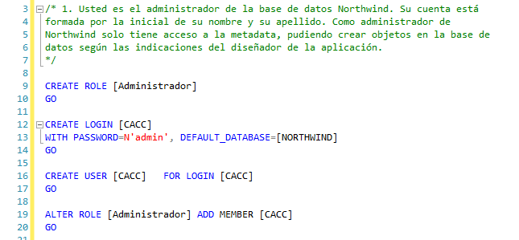
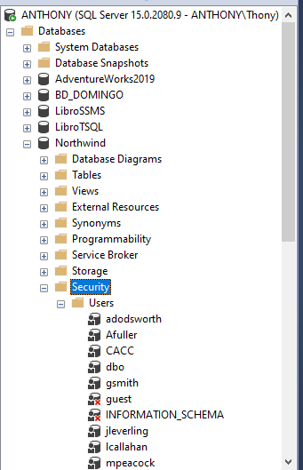
Usted es el administrador de la base de datos Northwind. Su cuenta está formada por la inicial de su nombre y su apellido. Como administrador de Northwind solo tiene acceso a la metadata, pudiendo crear objetos en la base de datos según las indicaciones del diseñador de la aplicación.

Slide 4
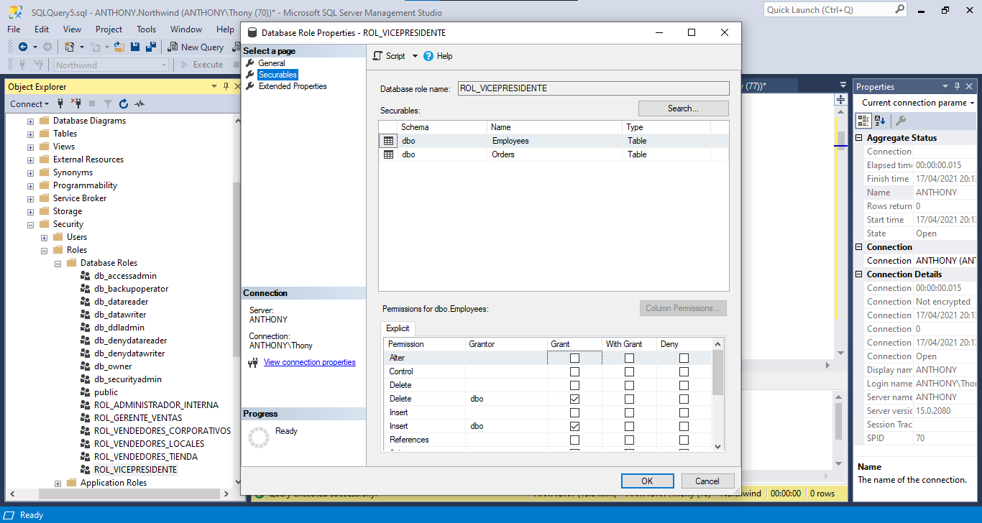
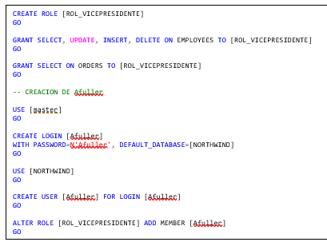
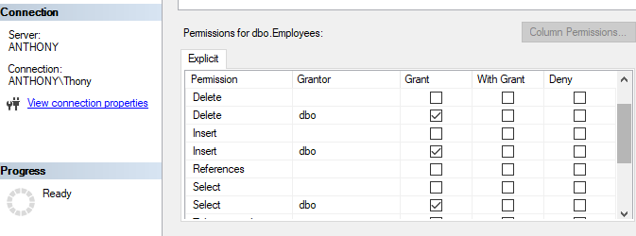
2. Andrew Fuller (afuller) es el vicepresidente, y además administra directamente las ventas corporativas, por lo que puede efectuar tareas de mantenimiento de empleados. También necesita obtener información acerca de los pedidos, pero él no se encarga de ingresar los pedidos al sistema.

Slide 5
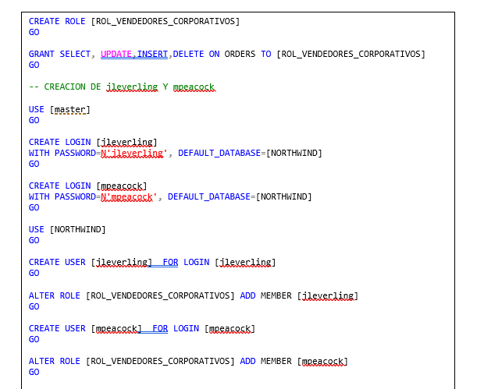
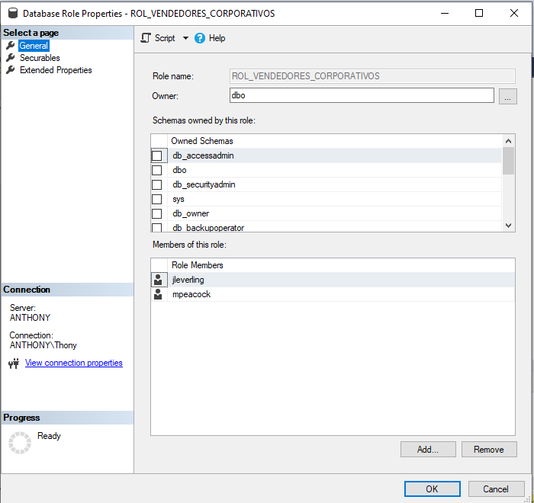
3. Janet Leverling (jleverling) y Margaret Peacock (mpeacock) son Vendedores Corporativos, reportan a Andrew Fuller, y deben registrar sus pedidos en el sistema; también pueden eventualmente eliminar pedidos o corregir algún dato de los mismos.

Slide 6
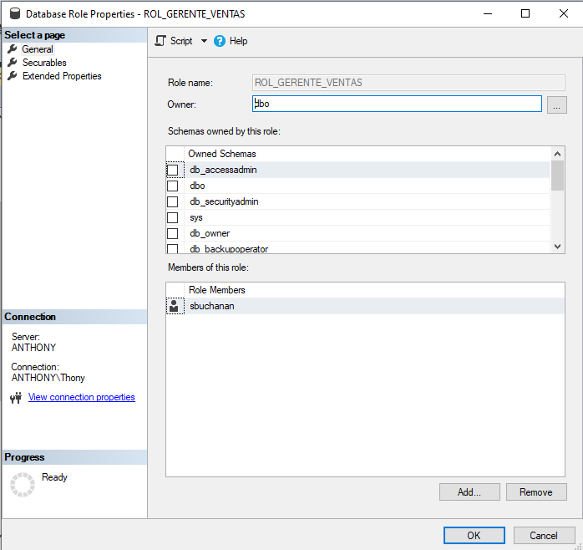
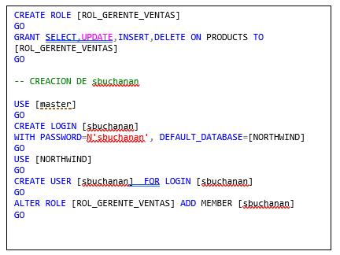
4. Steve Buchanan (sbuchanan) es el Gerente de Ventas, y como tal se encarga de darle mantenimiento al catálogo de productos de la empresa.

Slide 7
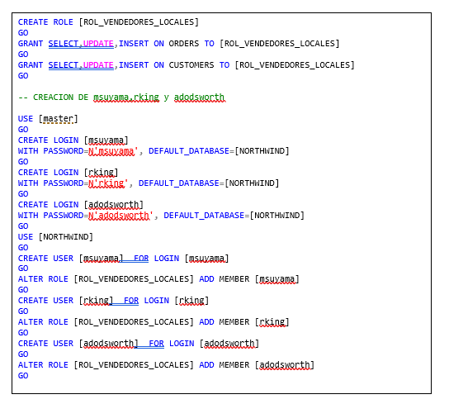
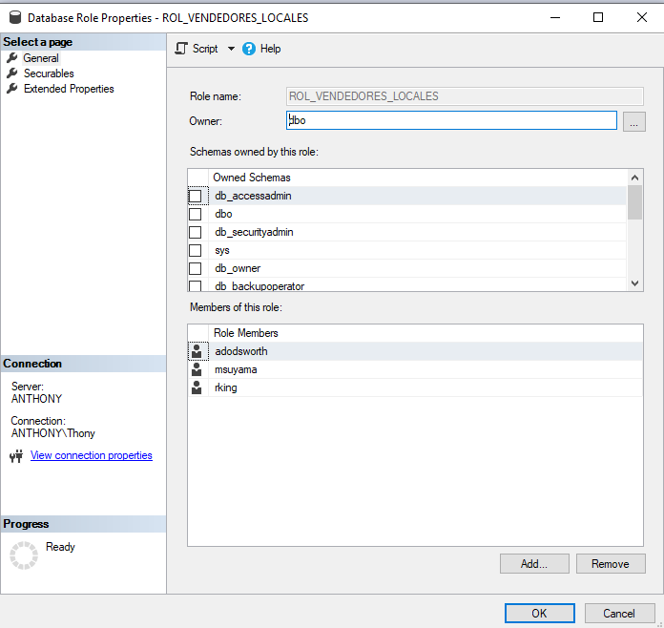
5. Michael Suyama (msuyama), Robert King (rking), y Anne Dodsworth (adodsworth) son Vendedores Locales, reportan a Steve Buchanan, y deben registrar sus pedidos en el sistema. Una vez que han ingresado un pedido, pueden corregir algún dato, pero no pueden eliminarlo. Quien se encarga de eliminar algún pedido de los Vendedores Locales es el Gerente de Ventas. Los Vendedores Locales pueden registrar a sus clientes nuevos, y modificar los datos de algún cliente, pero no pueden eliminarlos del sistema.

Slide 8
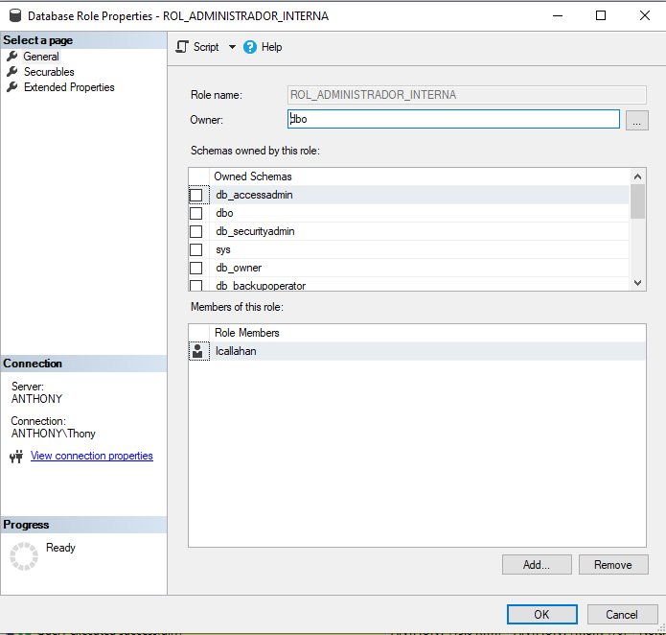
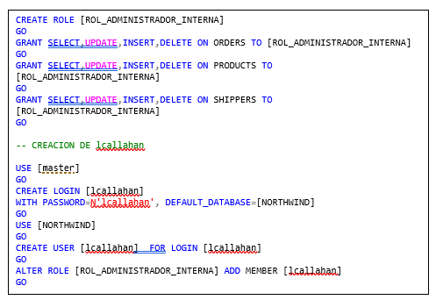
6. Laura Callahan (lcallahan) es la Administradora Interna y se encarga de la gestión de las ventas en la tienda. Ella también le da mantenimiento al catálogo de productos de la empresa. También es responsable del mantenimiento del registro de transportistas.

Slide 9
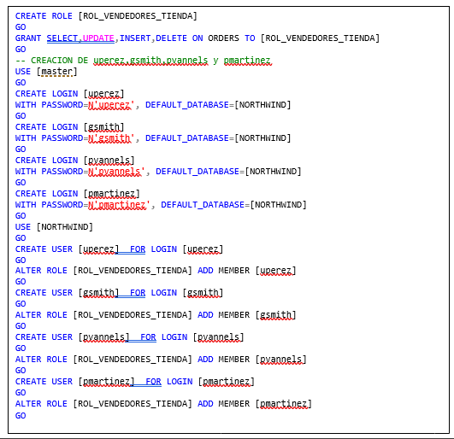
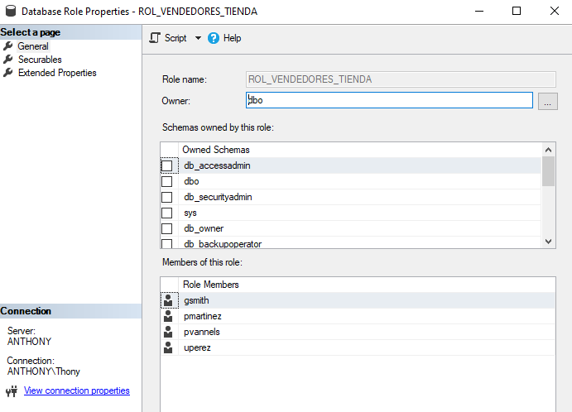
7. Ursula Pérez (uperez), George Smith (gsmith), Peter Vannels (pvannels), y Peter Martinez (pmartinez) son Vendedores de Tienda. Ellos necesitan registrar sus pedidos en el sistema. También pueden eliminar pedidos o corregir datos del pedido.

